Slide 1

UNISHOP
PLATAFORMA VIRTUAL TIPO E-COMMERCE DONDE SE PUEDA COMERCIALIZAR PRODUCTOS ELECTRÓNICOS PARA COMPUTADORES

Slide 2
INTRODUCCION
En la actualidad las plataformas virtuales juegan un papel importante al momento de informar a las personas, pero para poder llegar a tener como resultado estas paginas, se utilizan una serie de herramientas, comenzando con las que se puede crear un bosquejo de como seria la plataforma finalizada, pasando por los editores de texto, los programas para crear códigos, bases de datos y estilos o diseños para los portales web.

Slide 3
OBJETIVOS
OBJETIVO GENERAL
OBJETIVO ESPECIFICOS
Crear una plataforma virtual tipo E-Commerce donde se comercialicen productos electrónicos de computadores.
Crear de una plataforma virtual con la tecnología de PHP
Crear de formularios para registros
Crear de un HomePage para mostrar los productos
Aplicar Apis para mejorar los métodos de pago
Crear de un panel de administración para editar productos
Crear de un panel de administración para editar clientes
Crear de bases de datos para albergar los clientes
Crear de la descripción del producto de compra

Slide 4

LENGUAJES y FRAMEWORKS
HTML
Es un lenguaje de marcado de hipertexto por el desarrollo de sus iniciales en inglés, básicamente este lenguaje se escribe en su totalidad con elementos, estos elementos están constituidos por etiquetas, contenido y atributos, que explicaremos de una manera más detallada en algunas líneas más abajo. HTML es un lenguaje que interpreta el navegador web para mostrar los sitios o aplicaciones web tal y como estamos acostumbrados. En la Imagen 1 verás cómo el navegador nos muestra un sitio web y en la Imagen 2 verás cómo se ve en lenguaje HTML.

Slide 5

LENGUAJES y FRAMEWORKS
CSS
Es un lenguaje de hojas de estilo, es decir, te permite aplicar estilos de manera selectiva a elementos en documentos HTML.
SASS
Sass es un metalenguaje de Hojas de Estilo en Cascada (CSS). Es un lenguaje de script que es traducido a CSS. SassScript es el lenguaje de script en sí mismo. Sass consiste en dos sintaxis la sintaxis usada desde hace mucho (sass) y la que se usa en la actualidad (scss).​

Slide 6

LENGUAJES y FRAMEWORKS
JavaScript
JavaScript es un lenguaje de programación que te permite realizar actividades complejas en una página web, cada vez más una página web hace más cosas que sólo mostrar información estática como mostrar actualizaciones de contenido en el momento, interactuar con mapas, animaciones gráficas 2D/3D etc. Es la tercera capa del pastel de los estándares en las tecnologías para la web, dos de las cuales son (HTML y CSS).

Slide 7

LENGUAJES y FRAMEWORKS
PHP
Es un lenguaje de código abierto muy popular, adecuado para desarrollo web y que puede ser incrustado en HTML. PHP se utiliza para generar páginas web dinámicas. Recordar que llamamos página estática a aquella cuyos contenidos permanecen siempre igual, mientras que llamamos páginas dinámicas a aquellas cuyo contenido no es el mismo siempre. Por ejemplo, los contenidos pueden cambiar en base a los cambios que haya en una base de datos, de búsquedas o aportaciones de los usuarios, etc.

Slide 8
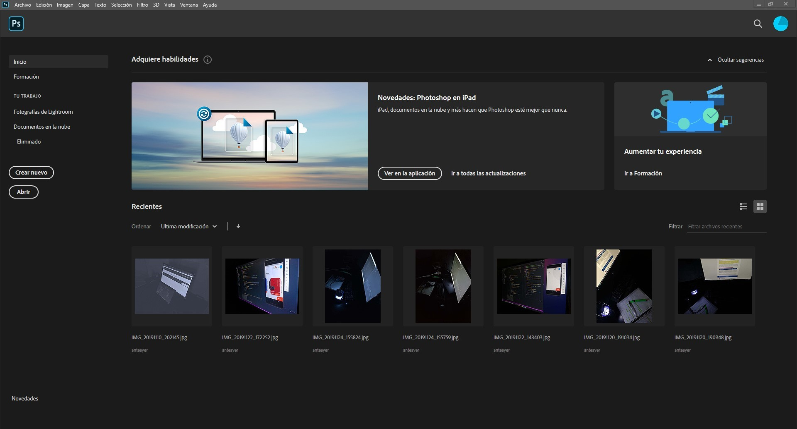
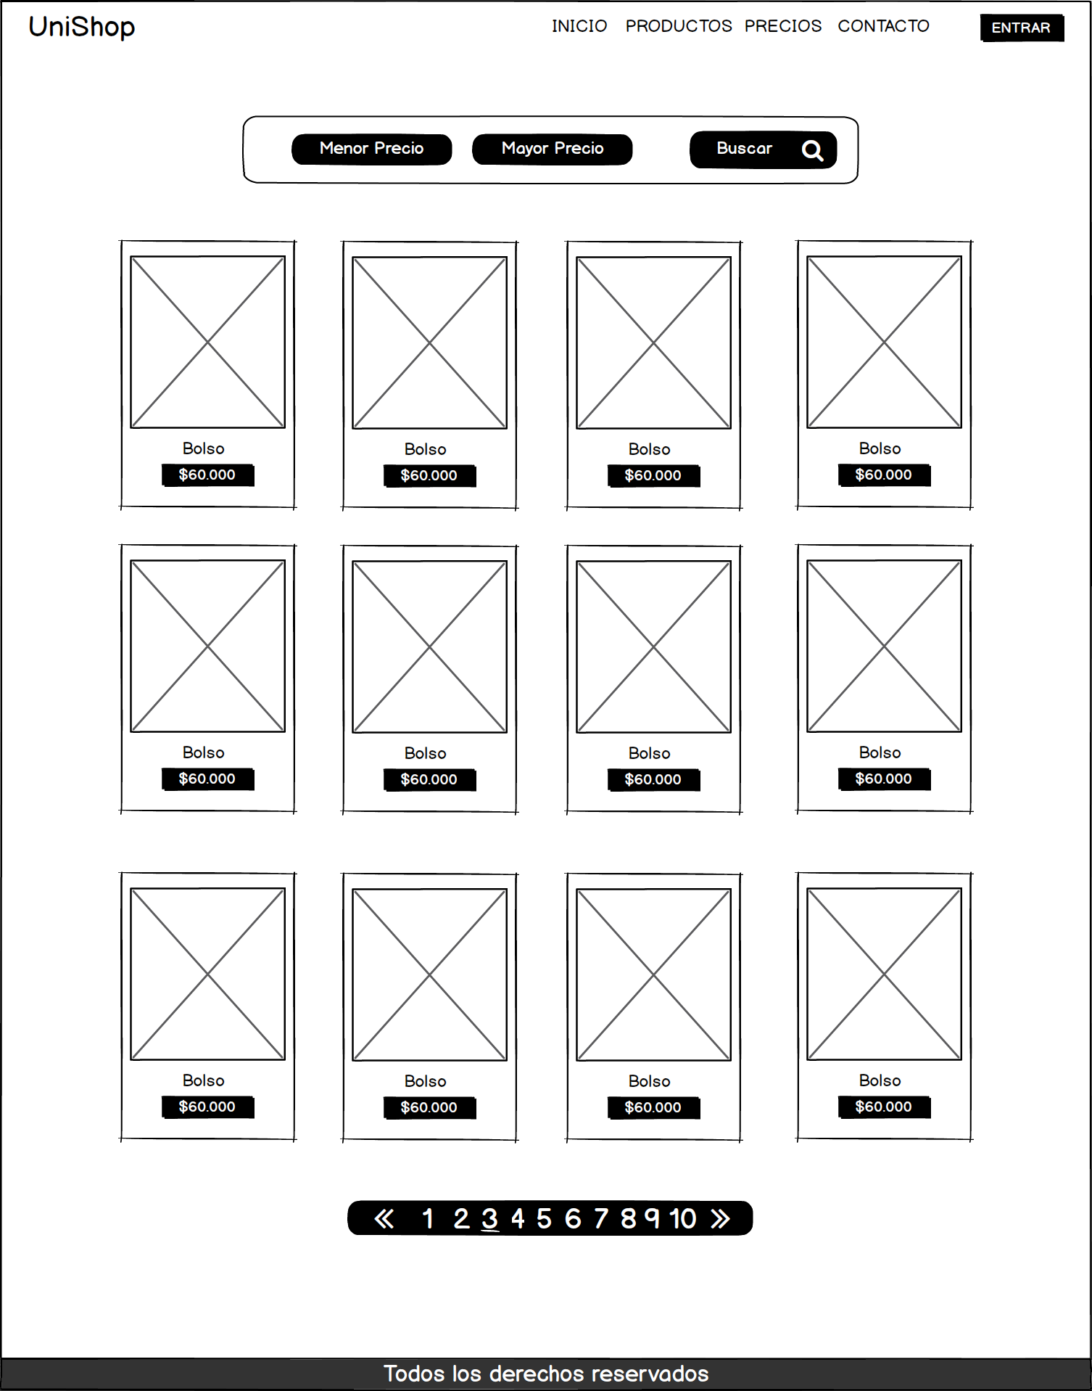
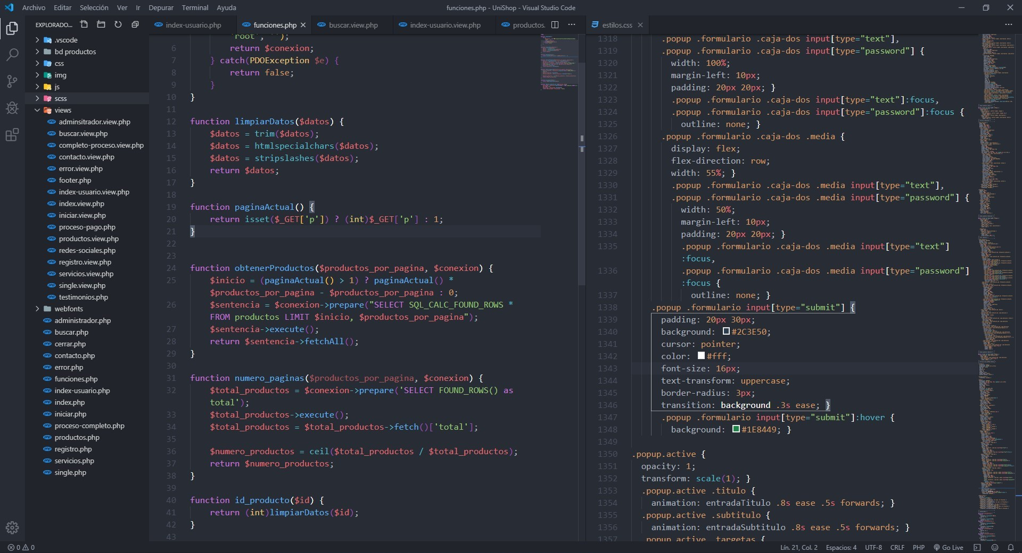
HERRAMIENTAS UTILIZADAS
Balsamiq Mockup
Visual Studio Code
Xampp
Heidi SQL
Photoshop
CMD

Slide 9
Control de Versiones
V 1.0
Mackup
Diseño del Mockup, después de la investigación se empezó a construir el Mockup de la pagina.
V 2.0
Diseño
Al terminar el Mockup, empezamos a implementar el diseño con HTML, CSS, JavaScript, lo cual nos llevo algo de tiempo.
V 3.0
Lógica
El la parte lógica se tuvo que investigar para establecer mas seguridad, Lenguaje principal PHP.
V 4.0
Testing
Se conto con un usuario, el cual no tuvo que ver con el proyecto, para poder realizar el testeo de la pagina, lo cual facilitaba la dinámica al encontrar errores.

Slide 10
CONCLUSION
En pleno siglo XXI sabemos lo esencial de tener nuestra pagina web, lo cual nos lleva a pensar que no es necesario de tener nuestra tienda física, con solo tener nuestra tienda Online podemos obtener ingresos rentables y sin mucho esfuerzo.
850.000
TIENDAS FISICAS
4.273.000
TIENDAS ONLINE

Slide 11


